Slide 1
Оптимизация структуры боеголовки
LEFP на основе викарирующей модели
Гуань Тун
Группа:ПОД-17
Кафедра:СМ-3
Руководитель:Корянов Всеволод Владимирович

Slide 2
Оглавление
01
02
Проблемы
Цели и задачи
03
Методы и новизна
04
Результаты

Slide 3
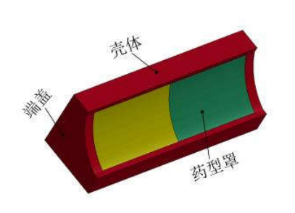
01 Цели и задачи
бобышка
01
LEFP
Linear explosively formed projectile
корпус
02
Викарирующая модель
футеровка
Рис. 1/4 боеголовки LEFP
Специальный алгоритм
03
получен из биологической концепции “наследственность”

Slide 4
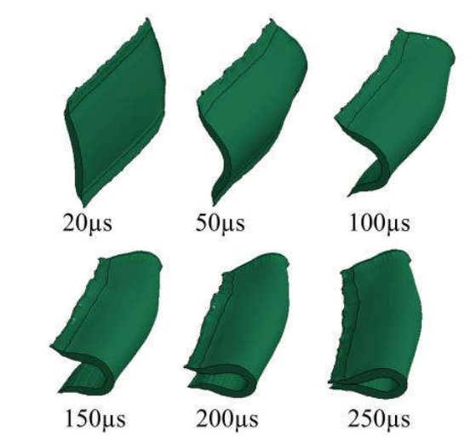
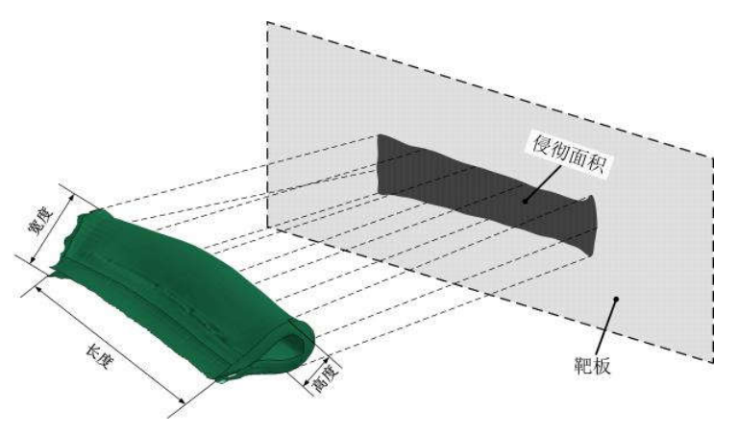
01 Цели и задачи
Рис. Процесс формирования LEFP
Рис. LEFP в полёте

Slide 5
01 Цели и задачи
01
Смоделировать процесс формирования LEFP
с помощью численного моделирования
Изучить влияние каждого параметра боеголовки
на эффект её взрыва
02

Slide 6
01 Цели и задачи
03
Построить математическую модель для
оптимизации структуры боеголовки LEFP
Оптимизировать структуру боеголовки LEFP
и улучшить эффект её взрыва
04

Slide 7
02 Проблемы
Главные проблемы
1
Какой алгоритм надо выбрать при построении трехмерной модели боеголовки？
2
Как определить диапазон каждого параметра структуры боеголовки LEFP？
3
Как построить математическую модель для оптимизации структуры боеголовки？

Slide 8
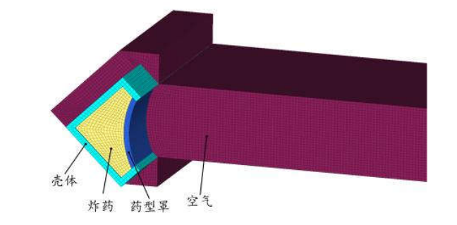
03 Методы и новизна
Какой алгоритм надо выбрать при построении трёхмерной модели боеголовки?
1
Алгоритм Лагранжа
2
Алгоритм Эйлера
корпус
динамит
воздух
футеровка
Рис. Трёхмерная модель для мделирования боеголовки

Slide 9
03 Методы и новизна
Как определить диапазон каждого параметра структуры боеголовки LEFP?
1
Уменьшить объём расчёта
2
Теоретический анализ
Таб. Диапазон главных параметров структуры боеголовки
название параметра | диапазон | примечание
длина бобышки L2/см | 1.1-2.5 | 0.17<L2/Rc<0.40
радиус кривизны футеровки R/см | 5-15 | 0.78<R/Rc<2.36
толщина футеровки h/мм | 4-5 | 0.063<h/Rc<0.079

Slide 10
03 Методы и новизна
Как построить математическую модель для оптимизации структуры боеголовки?
1
Определить целевые параметры для оптимизации
2
Использовать специальный алгоритм для итеративного расчета каждого параметра

Slide 11
04 Результаты
01
Смоделирован процесс
формирования LEFP на компьютере
Рассчитан эффект взрыва боеголовки
при различных параметрах структур
02
Использован специальный алгоритм для итеративного расчета каждого параметра
03

Slide 12
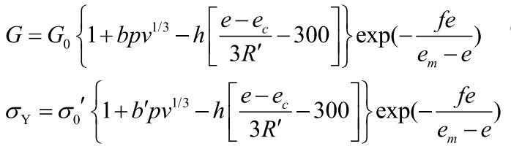
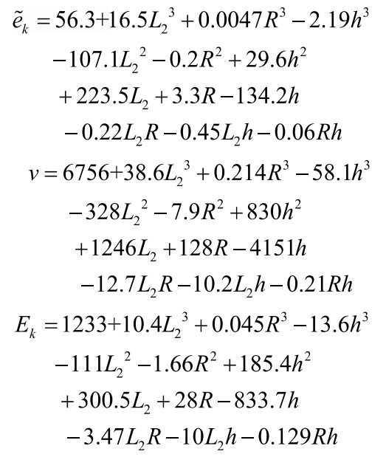
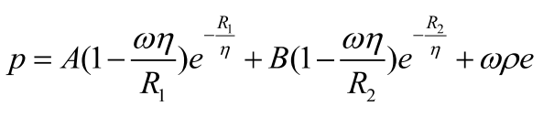
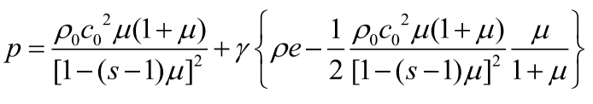
04 Результаты
Математическая модель для оптимизации структуры боеголовки
Уравнения для моделирования боеголовки

Slide 13
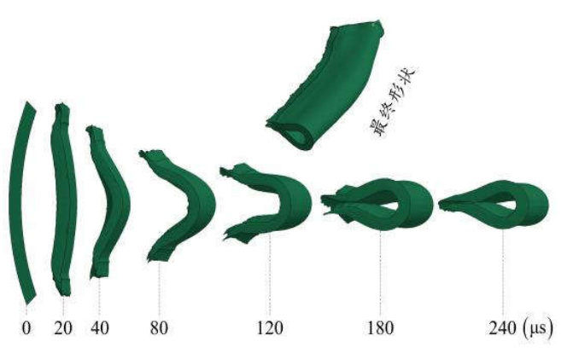
04 Результаты
конечная форма
Рис. Процесс формирования LEFP

Slide 14
Спасибо!
Гуань Тун
23 апреля 2020г

